Slide 1
Observeren
Project: les 4
BBL

Slide 2
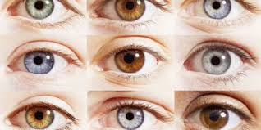
Opbouw thema
Les 1: waarnemen
Les 2: observeren, betrouwbaarheid en validiteit
Les 3: buitenschoolse opdracht
Les 4: verwerken observaties & losse puntjes

Slide 3
Schrijf in 1 minuut op wat je bij de foto’s denkt

Slide 4
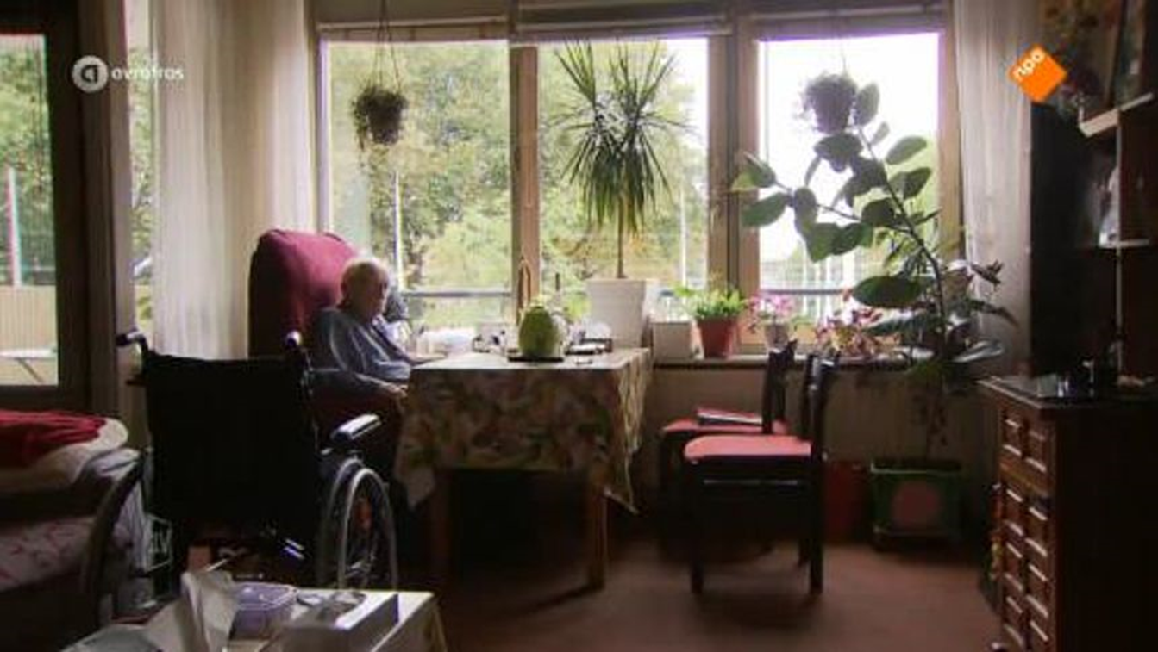
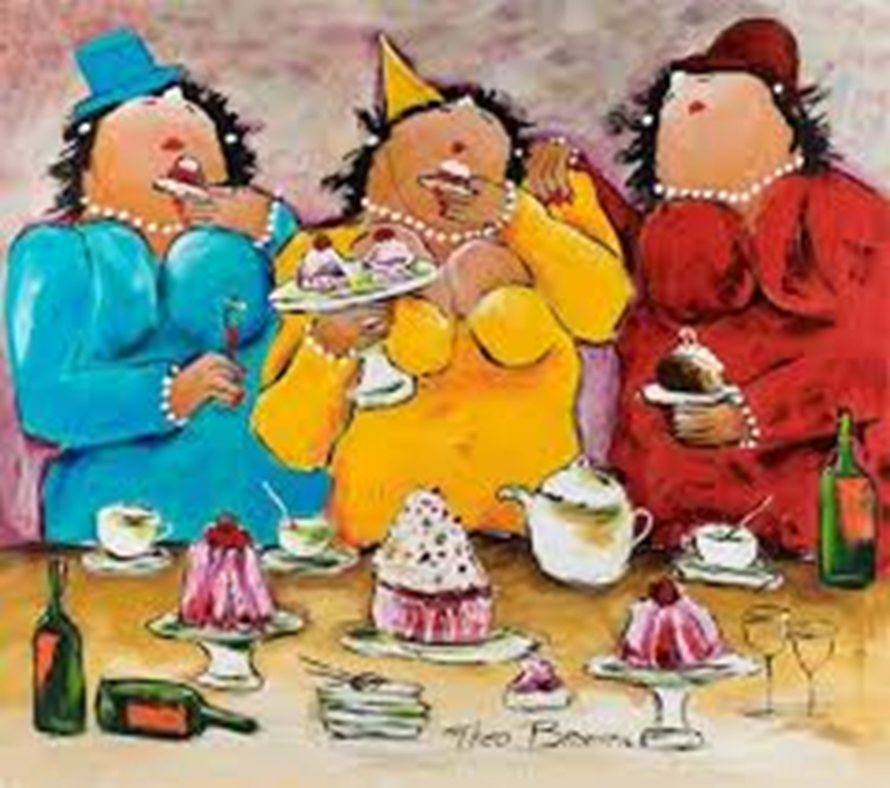
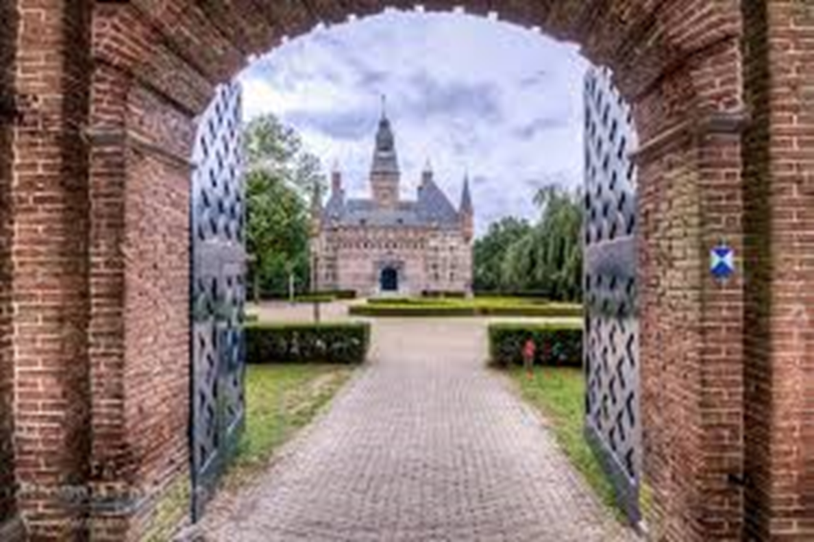
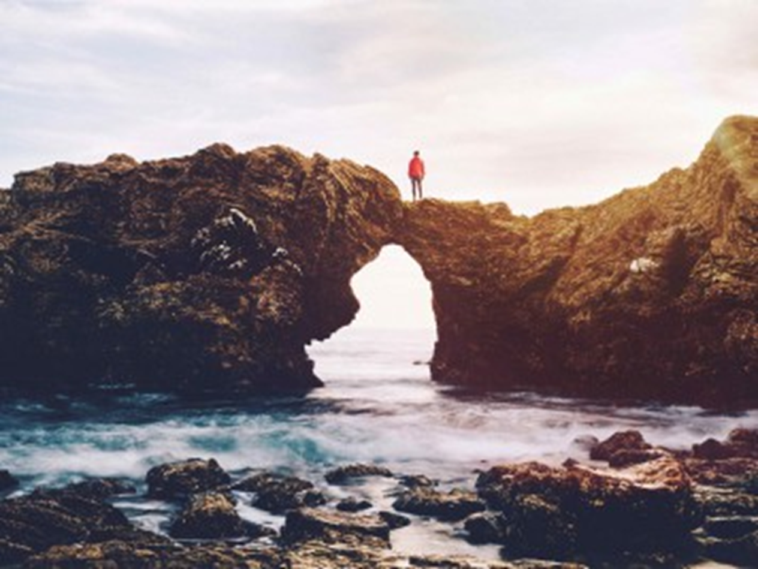
Nabespreken; dacht iedereen het zelfde?

Slide 5
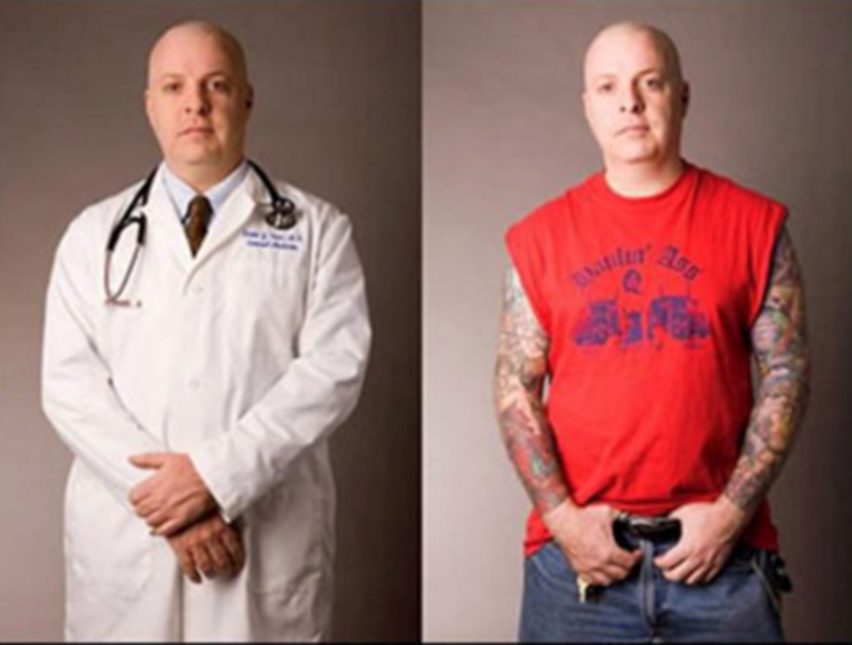
Valkuilen bij observatie
De eerste indruk

Slide 6
Halo effect
Horn effect

Slide 7
Selffulfilling Prophecy

